Slide 1
Всероссийская акция: «День урожая»

Slide 2
Акция включает в себя проведение различных мероприятий, направленных на развитие интереса к сельскому хозяйству, сохранение сельских традиций.
Родители и дети нашей группы приняли участие в следующих номинациях: «Сила активной жизни», «В нашем подворье прибыло»

Slide 3
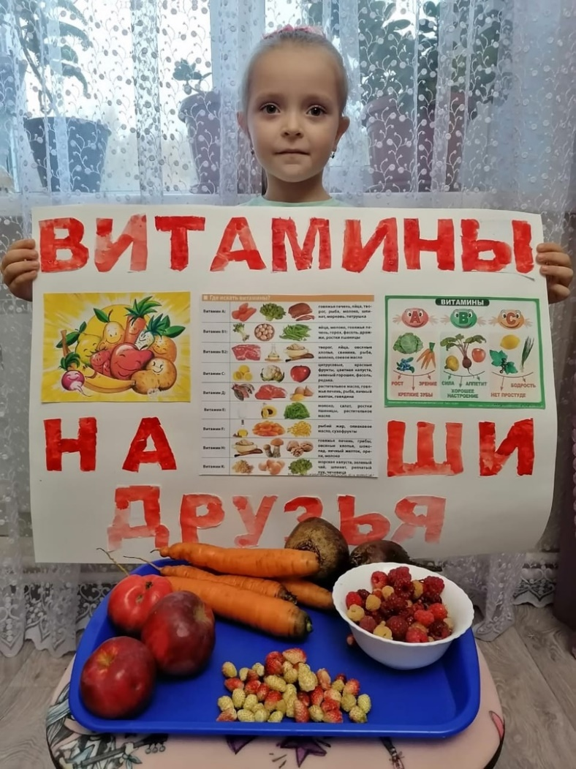
Номинация: «Сила активной жизни»
Семья Толкачевых

Slide 4
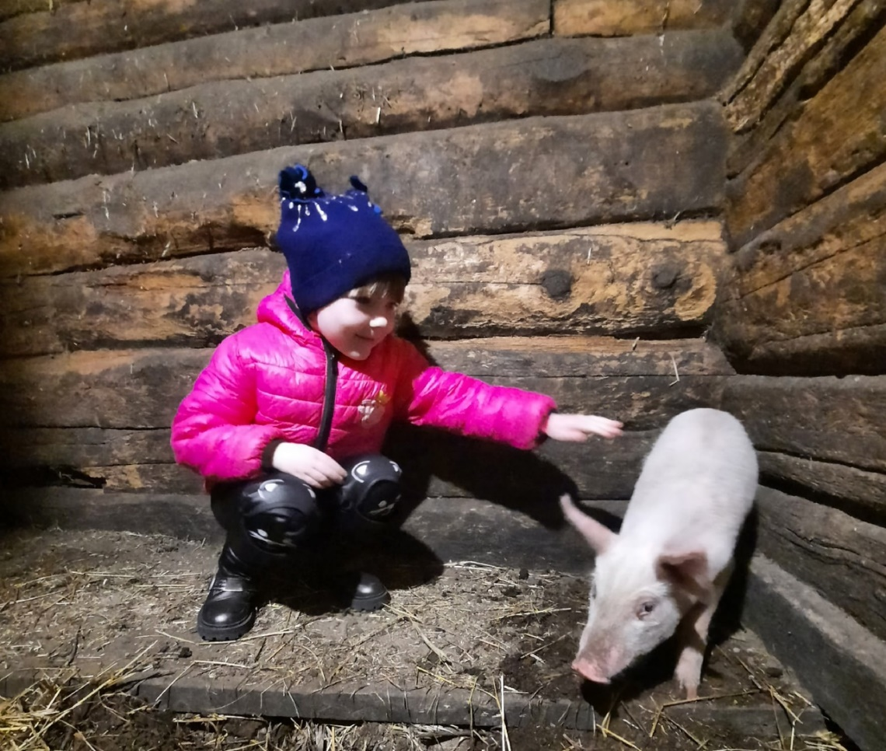
Номинация: «В нашем подворье прибыло»
Семья Сузминых

Slide 5
Спасибо за внимание!

